Slide 1
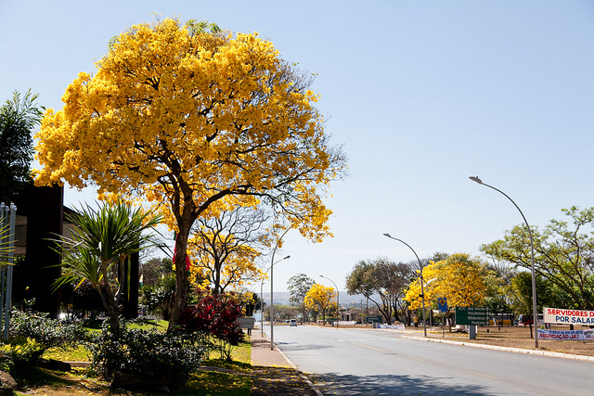
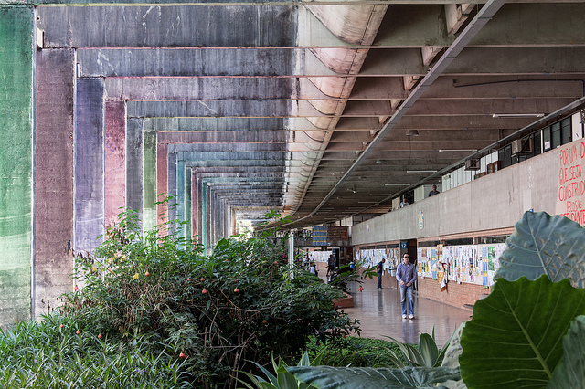
Audiencia Publica:
INTEGRACAO UNIVERSIDADE – EMPRESA
29 – Junho – 2015.
Prof. Dr. Luís Afonso Bermúdez
Professor Titular
Decano de Administracao
Universidade de Brasilia

Slide 2
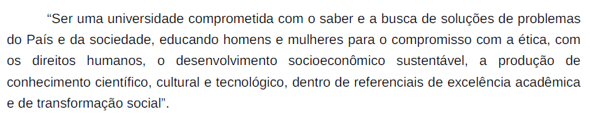
MISSÃO

Slide 3
Função das Instituições de Ensino Superior
Fomentadora do Desenvolvimento
Econômico Regional
2000
Alimentadora da Economia do Conhecimento
1990
Provedora de Educação de Massas
1968
Suporte a Revolução Industrial
1880
Educar a Elite
1550
Prover Clero para Igreja
TEMPO
1400

Slide 4

Núcleo de Mudança Cultural
Universidade Empreendedora
Interação
GOVERNO
Laboratórios
ENSINO SUPERIOR
EMPRESAS : Industria, Comercio e Servicos
Classes - Aulas
P D & I

Slide 5
A Universidade produz muitas coisas !!!
GRADUADOS E
PÓS-GRADUADOS

Slide 6
Mecanismos que adicionam valor: IES - Região
IES
REGIÃO
Experiência
Ensino
Inovação
Pesquisa
Serviços à
Comunidade
Cultura
&
Comunidade
Processo de Gestão
Da Universidade
Processo de Gestão
Da região
Interface
Dinâmica

Slide 7




Slide 8
Quem precisa mais no Brasil ???

Slide 9
Objetivos do Processo de Transferência de Tecnologia
A Transferência de Tecnologia Universidade – Empresa é o processo no qual disponibilizam-se os resultados da pesquisa do laboratório para a sociedade / mercado.
Notes:
Excerpted from: “Technology Transfer from U.S Universities — A Major Driving Force of U.S. Prosperous Economy,” presented by Terry Young, Texas A&M University System Technology Licensing Office.

Slide 10
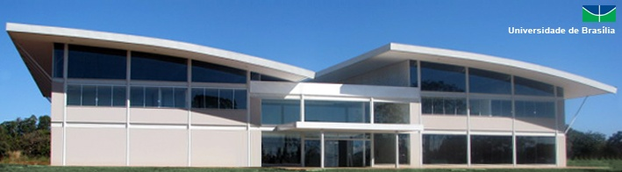
Universidade de Brasília
Centro de Apoio ao Desenvolvimento Tecnológico

Slide 11
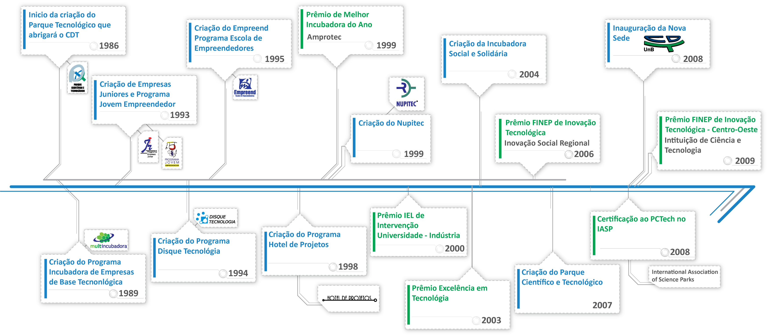
CDT através do Tempo

Slide 12
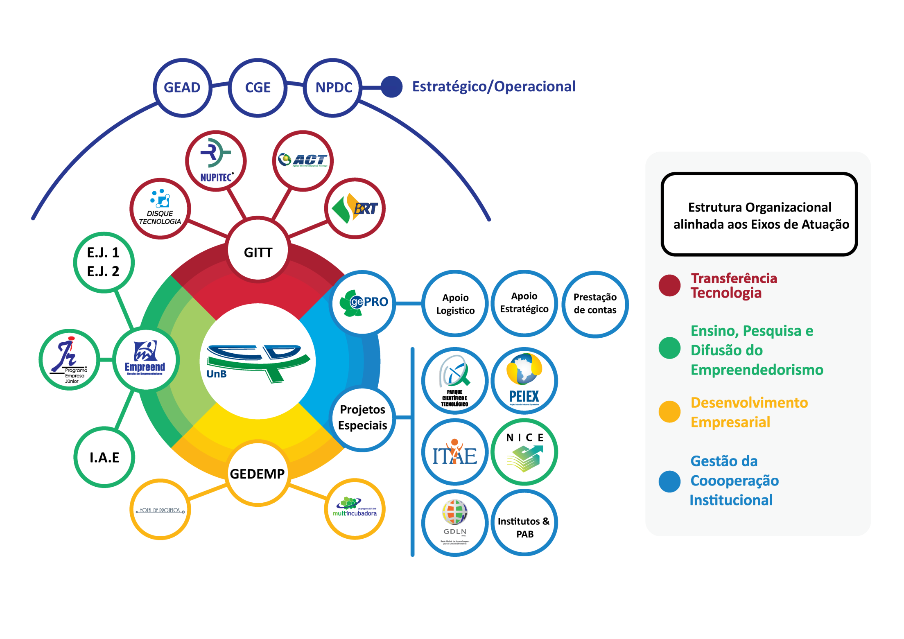
Mecanismos desenvolvidos para inovar, empreender e integrar

Slide 13

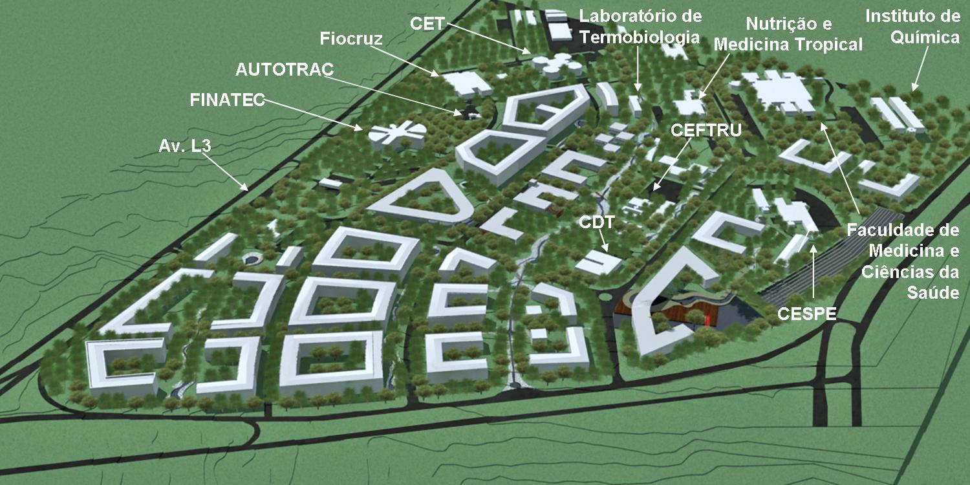

Parque Científico e Tecnológico PCTec-UnB
Transferência de Tecnologia
      Nanotecnologia;
      Fármacos e Medicamentos;
      Tecnologias Ambientais;
      Tecnologias da Educação.
      Biotecnologia;
      Tecnologia da Informação e Comunicação - TICs;
      Tecnologia Biomédica;
      Energia;
Áreas
de
Atuação:

Slide 14
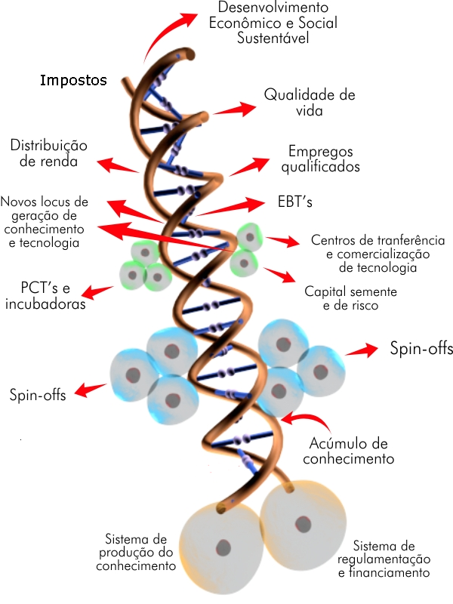
O que é um Ambiente de Inovação?

Slide 15
Ecosistema
Como interagir com parceiros regionais, estaduais e federais ?
ACADEMIA
GOVERNOS
AGENTES LOCAIS
Pesquisa
Sustentabilidade
Desenvolvimento Econômico
Colaboração Regional
Investimentos da Comunidade
Ensino de Longa Duração
Missões INSEPARAVEIS
Produto
Processo
Resultado - Lucro
Industria
Desenvolvimento Econômico
Qualidade de vida
Política Econômica

Slide 16
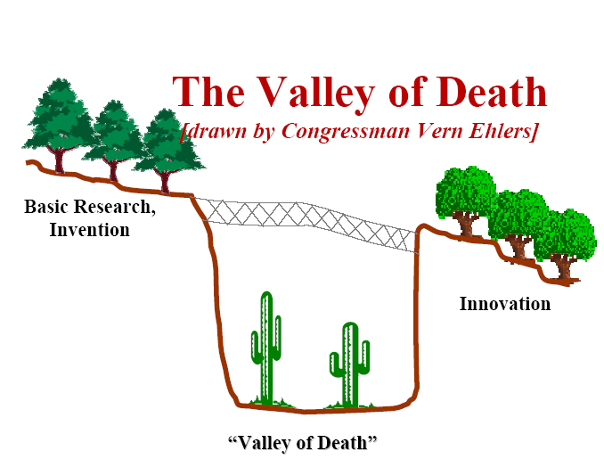
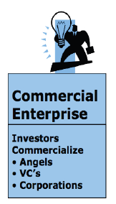


Slide 17

Novo marco normativo é favorável e oportuno
Lei Geral das Micro e Pequenas Empresas
  Governos, agências fomento, ICT e entidades apoio devem manter programas especiais para MPE (inclui incubadoras)
  Pelo menos 20% dos recursos para inovação devem ser para MPE
Lei de Inovação
Acesso às ICT
Capital Empreendedor
Propriedade intelectual
Pesquisador-Empreendedor
Lei do Bem
Dedução de P&D
Redução de IPI
Depreciação acelerada
Benefícios para MPE
Subvenção ecônomica
Política Industrial, Tecnológica e de Comércio Exterior
Setores apoiados
Chamadas de projetos
Desenvolvimento regional
(Lei 10.973, de 2.12.2004)*
Lei 11.196, de 21.11.2005
* Leis locais em desenvolvimento

Slide 18

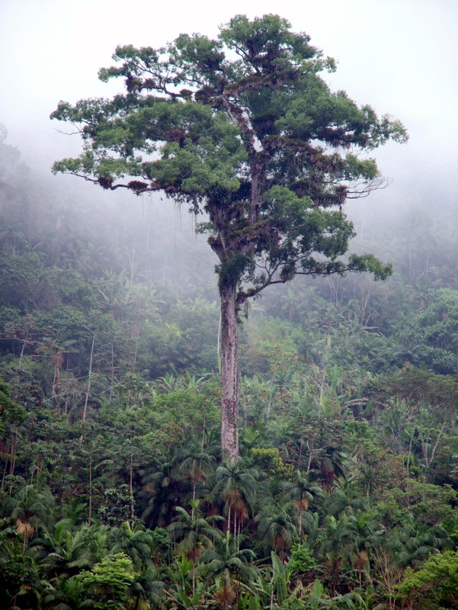

Slide 19
Dificuldades para o Desenvolvimento Cientifico, Tecnologico e de Inovacao:
Cultural
Educacao Basica
Educacao Media e Tecnica
Fomento a Interacao – Incorporar na avaliacao das ICTs
Como Incrementar a Producao Cientifica e Tecnologica no pais:
Difusao
Levantamento de Necessidades
Politica de Encomendas
Dificuldades que enfrentam os Parques Tecnologicos e Incubadoras de Empresas
Modelo de Gestao
Regime Juridico Unico nao serve !!!
Compras e Contratacoes
Lei 8666/93 nao serve
Regulamento de Compras proprio

Slide 20
Estimulo a Interacao Universidade-Empresa
Acoes de conhecimento
Encontros de Necessidades
Fundo Verde-Amarelo
Nao deu resultados – Uso restrito
Bolsas para Atividades de Extensao e Transferencia de Tecnologia
Legislacao tributaria adequada
Fiscalizacao trabalhista

Slide 21

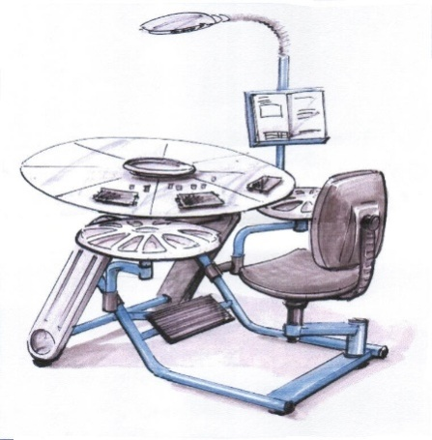
UNIVERSIDADE PEDE SOCORRO !!!
NOVO MODELO DE ATUAÇÃO !!!
NOVOS PERFIS PROFISSIONAIS !!!
NOVA FORMA DE PLANEJAMENTO E GESTÃO !!!
NOVO MARCO REGULATÓRIO !!!
NOVA FIGURA JURÍDICA !!!
ENFIM NOVO DESAFIO !!!
Inovação cria sucesso e desenvolvimento !!!

Slide 22
Exemplo
Universite Paris-Saclay

Slide 23
Nao existe nada mais dificil de controlar, nada mais perigoso de conduzir, nada mais incerto do sucesso do que liderar a introducao de uma nova ordem das coisas.
Nicolo Machiavelli

Slide 24


Prof. Luís Afonso Bermudez
bermudez@unb.br
Universidade de Brasília – UnB Campus Darcy Ribeiro

